Slide 1

苏教版 数学 二年级 下册
2
时、分、秒
认识时、分
情境导入
探究新知
课堂练习
课堂小结
课后作业
WWW.PPT818.COM

Slide 2

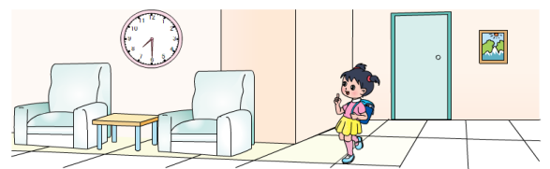



情境导入
例 1
你知道小红什么时间从家出发吗？你每天上学是什么时间从家出发的？你是怎样知道这一时间的？
返回

Slide 3

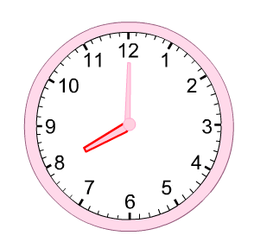
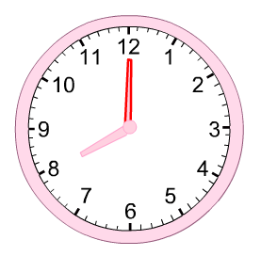
探究新知
长针是分针。
钟面上的短针是时针，
分针指着12，时针指着8，是8时。
8时写作8：00
返回

Slide 4
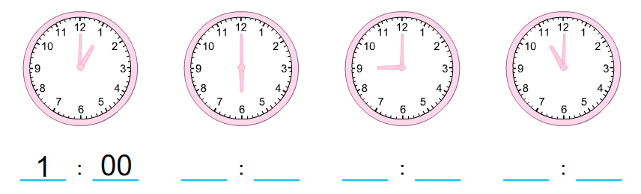
先说一说钟面上各是几时，再写一写。
6 00
9 00
11 00
返回

Slide 5
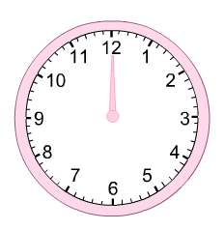
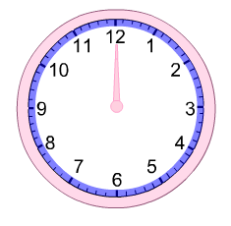
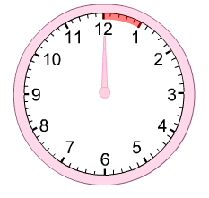
60
55
5
钟面上有几个大格？
50
10
例 2
每个大格里有几个小格？
45
15
一共有多少个小格？
40
20
35
25
30
12个大格。
5个小格。
60个小格。
返回

Slide 6

时针走1大格是1小时，分针走1小格是1分。
返回

Slide 7
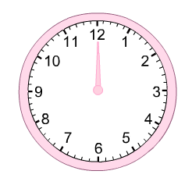
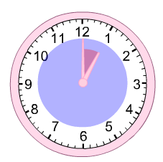
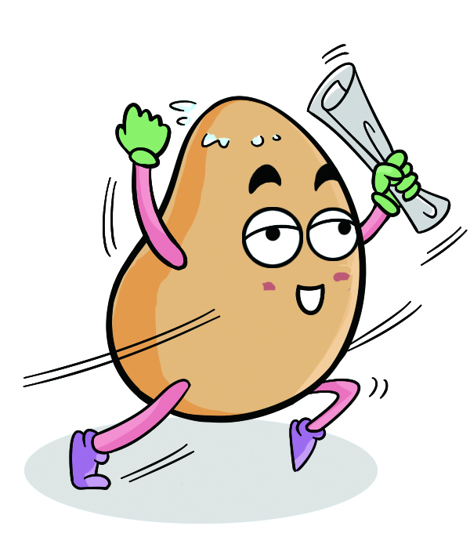
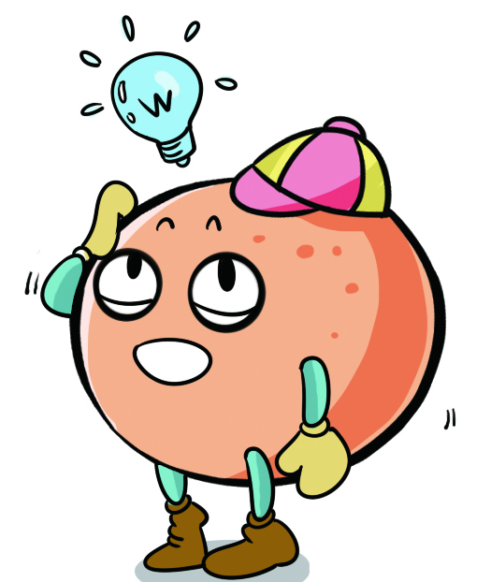
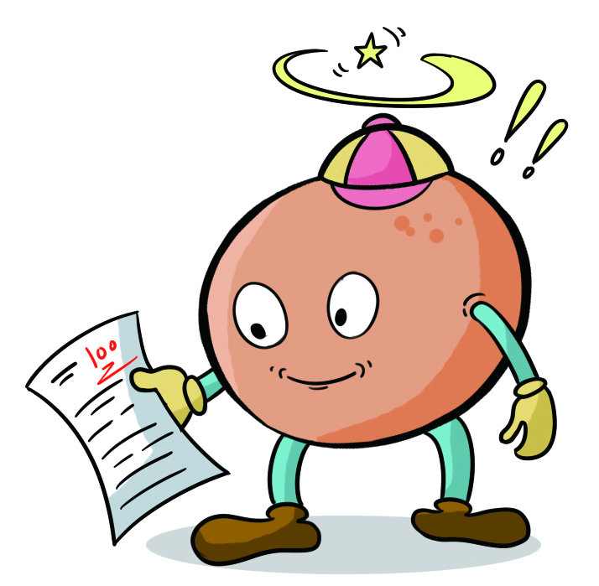
在钟面上拨一拨，看时针走1大格，分针走了多少？你有什么发现？
1时=（ ）分
60
时针走1大格，分针正好走一圈。
时针走1大格，分针走了60小格。
时针走1大格是1小时，分针走60小格是60分。
返回

Slide 8

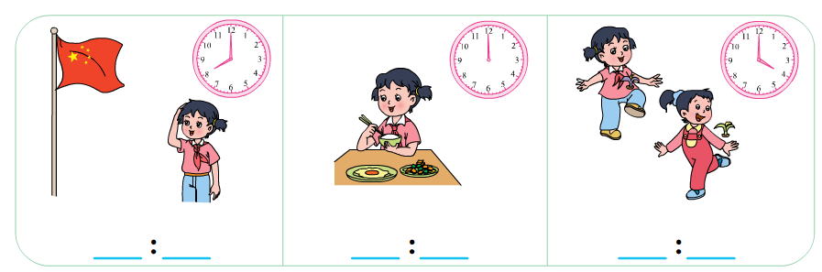
课堂练习
1.先说出钟面上是几时，再写一写。
8 00
12 00
4 00
返回

Slide 9
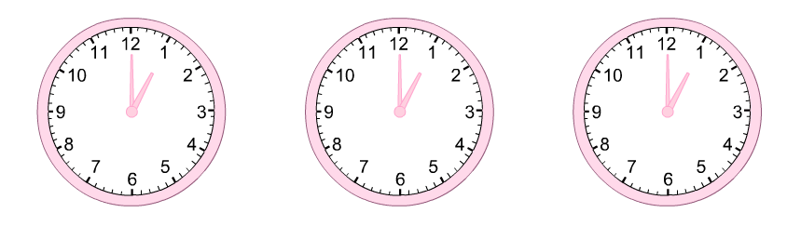
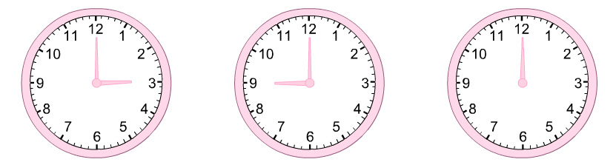
2.在钟面上分别拨出3时、9时和12时。
返回

Slide 10
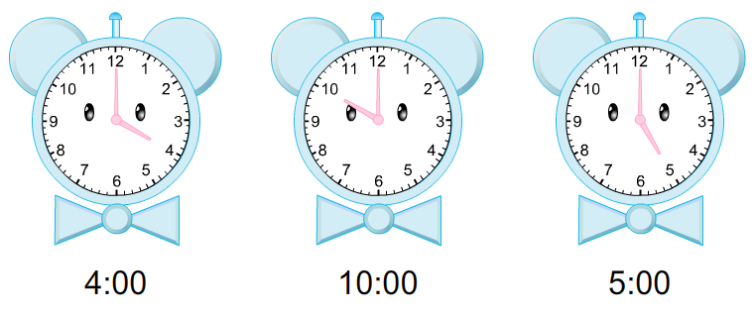
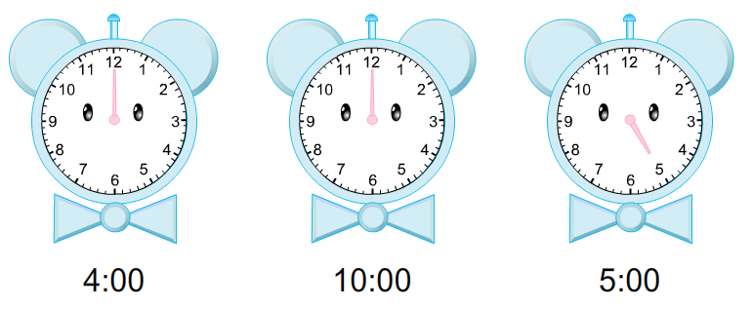
3.你能给下面的钟面画上时针或分针吗？
返回

Slide 11
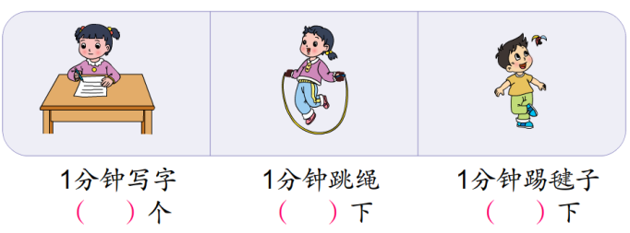

4.做一做，填一填。
1分钟还能做些什么？试一试。
返回

Slide 12
5.一部儿童电视连续剧，播放1集的时间是20分钟，播放（ ）集的时间是1小时。
3
6.一节课是（ ）分钟，再加上（ ）分钟是1小时。
40
20
返回

Slide 13

课堂小结
这节课你们都学会了哪些知识？
1.我认识了钟面，认识了时、分。
2.时针走1大格是1小时，分针走60小格是60分。
1时=60分。
返回

Slide 14


课后作业
补充习题：
对应练习
返回

